Slide 1





Bài 10: Ôn tập chủ đề trường học - Tiết 2

Slide 2

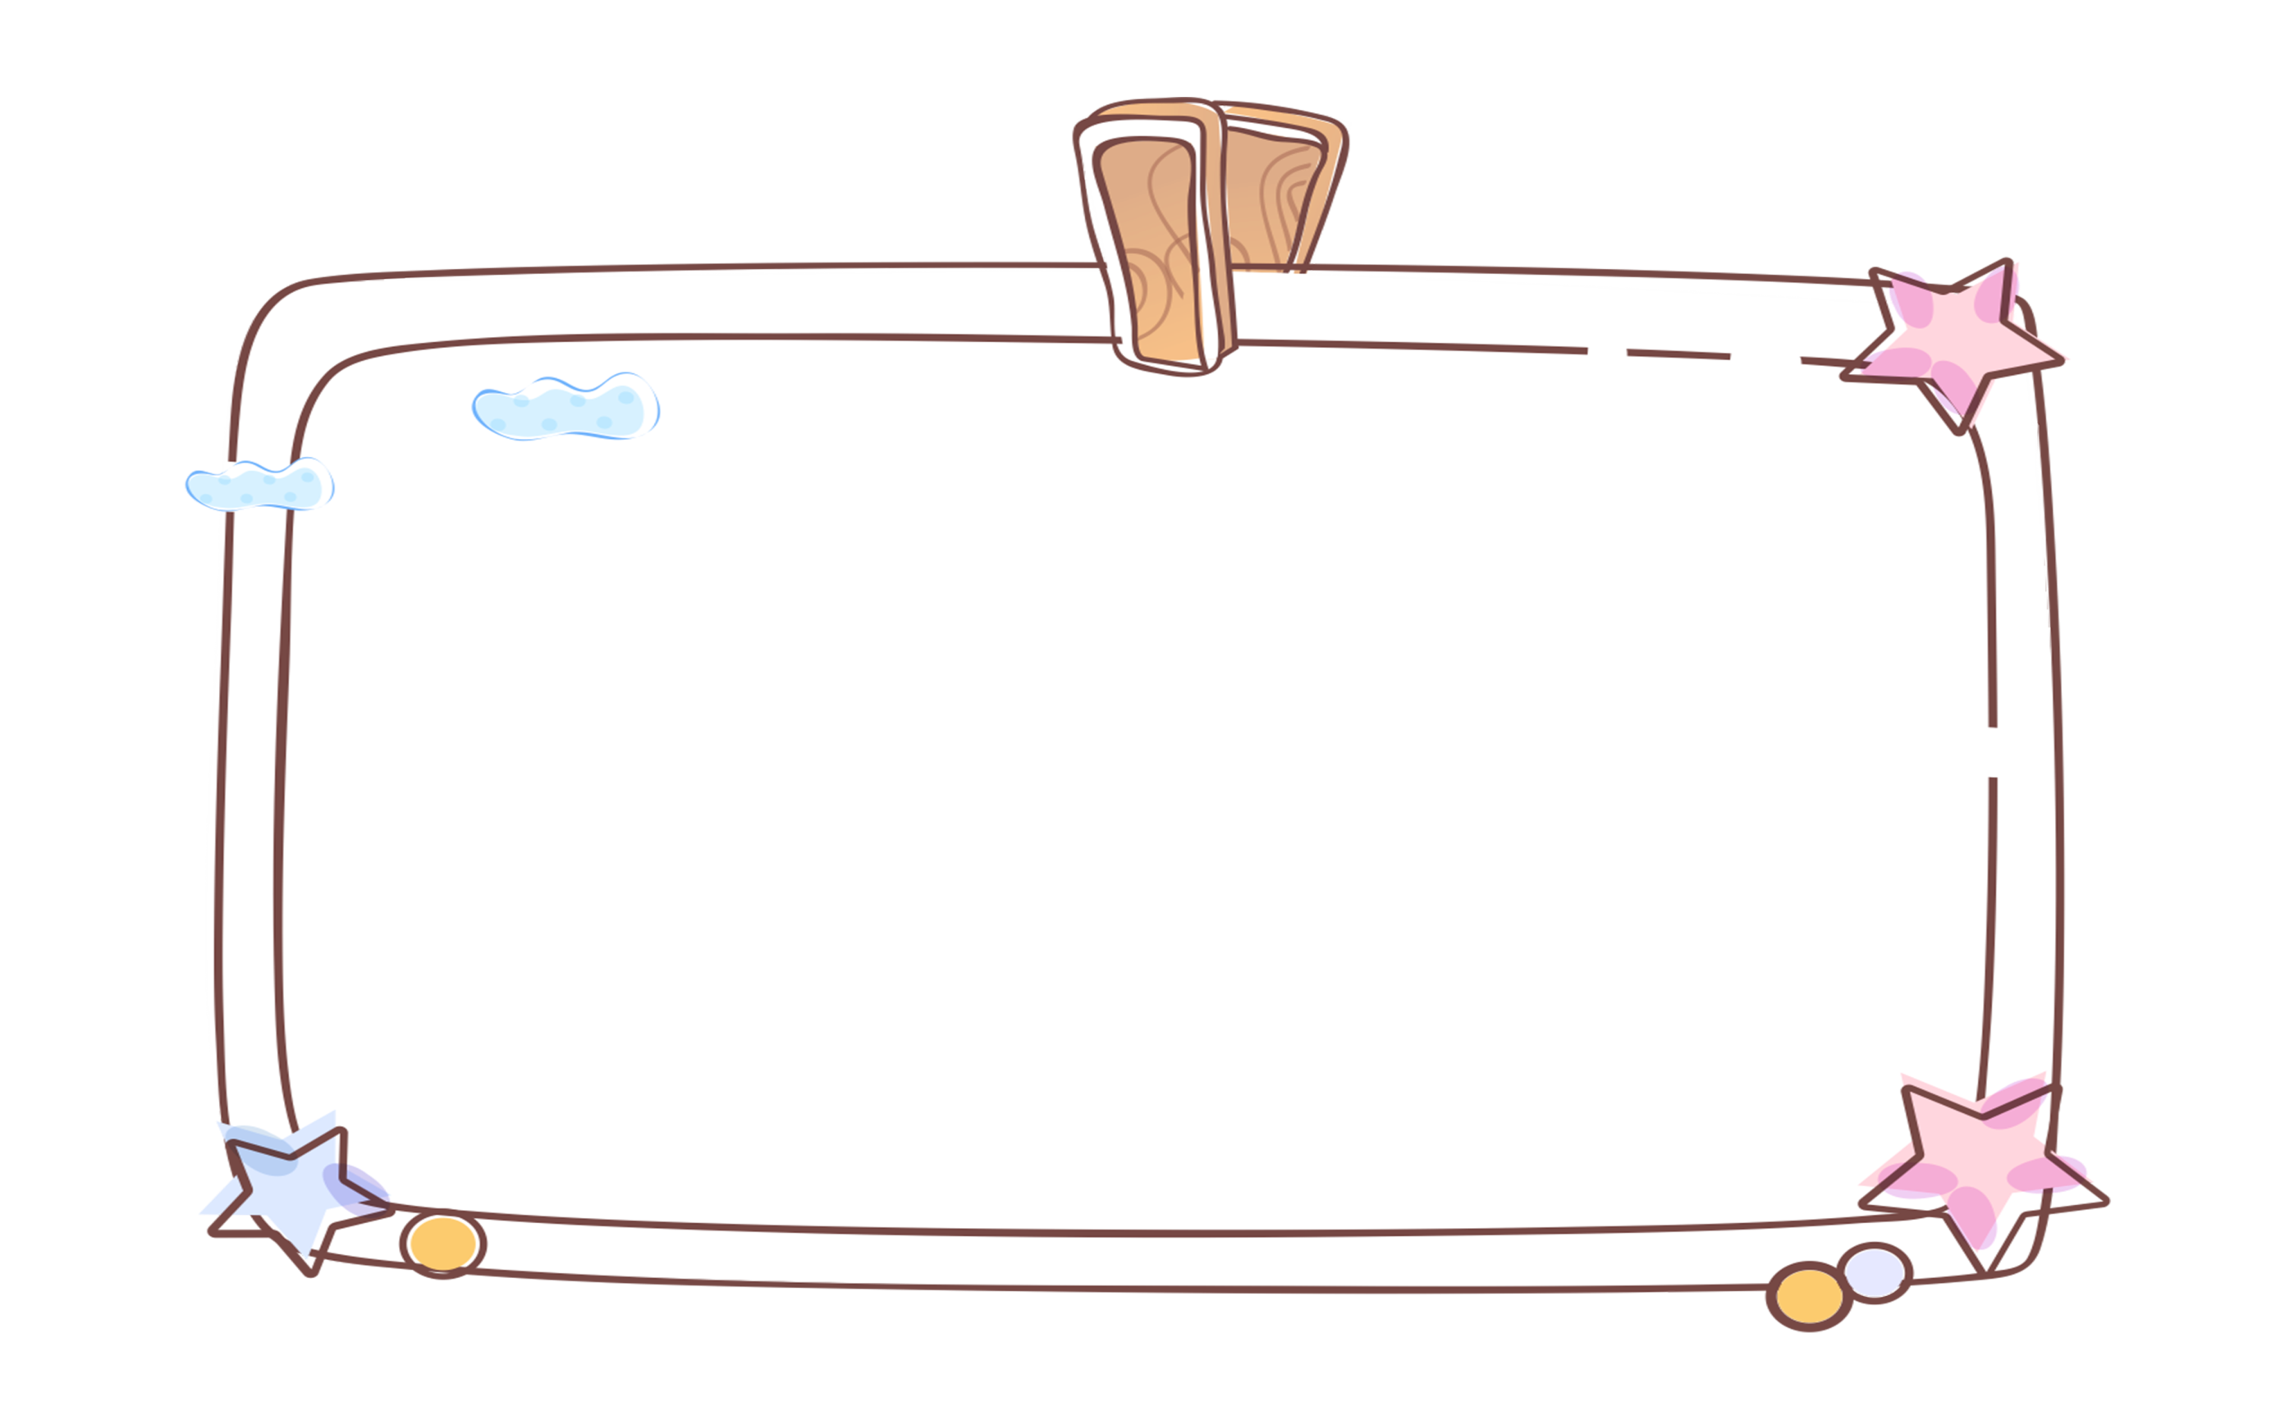
Yêu cầu cần đạt
01
Củng cố kiến thức, kĩ năng đã học về chủ đề nhà trường.
02
Có ý thức tuyên truyền để các bạn biết cách làm xanh, đẹp trường.
03
Thực hiện giữ vệ sinh trường học.
Notes:
Kết Nối Tri Thức với Cuộc Sống

Slide 3
Hoạt động 1: Vận dụng

Slide 4
Chia sẻ về Dự án
“ Làm xanh trường lớp” của em
- Số lượng cây xanh mang đến
        Tên cây xanh
        Hoạt động chăm sóc cây
+ Tổ 1,3: Chuẩn bị các cây trang trí trong lớp
+ Tổ 2,4: Chuẩn bị các cây trang trí trước cửa lớp

Slide 5

Thảo luận nhóm tổ

Slide 6
Hoạt động 2: Chia sẻ

Slide 7
Đại diện nhóm trình bày dự án

Slide 8

Tổng kết dự án "Làm xanh trường lớp" của lớp mình
Dự án "Làm xanh trường lớp" của em:
- Số lượng cây xanh mang đến là 16 cây.
Tên cây xanh:
+ Cây trồng trong lớp: cây mạng nhện, hoa cây trầu bà.
+ Cây trong trước cửa lớp: hoa cúc, hoa xác pháo, hoa đồng tiền, hoa hồng, hoa giấy.
Hoạt động chăm sóc cây: tưới nước thường xuyên, dọn dẹp vệ sinh nơi trồng cây, nhổ cỏ, bắt sâu

Slide 9
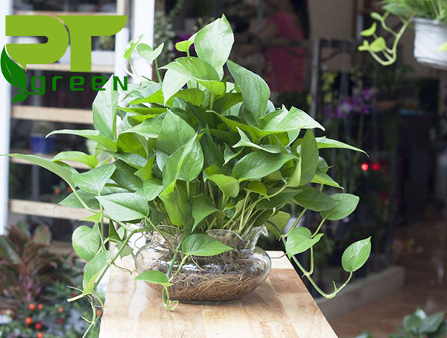
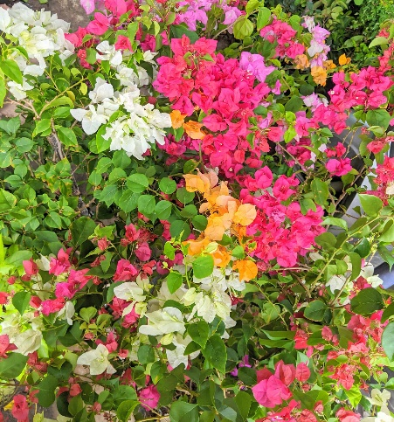
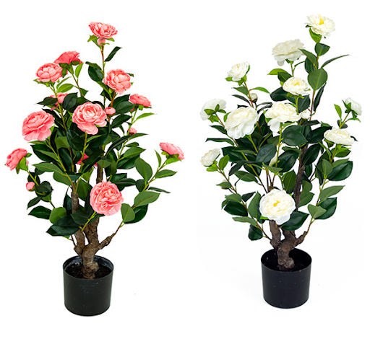
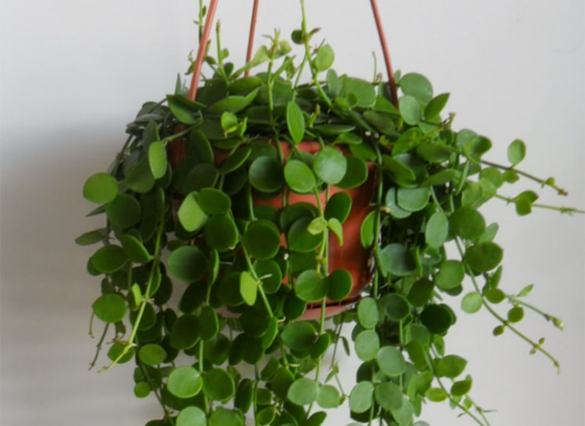
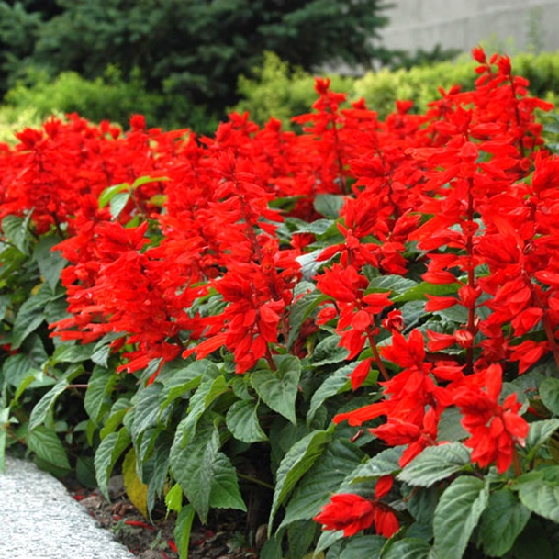
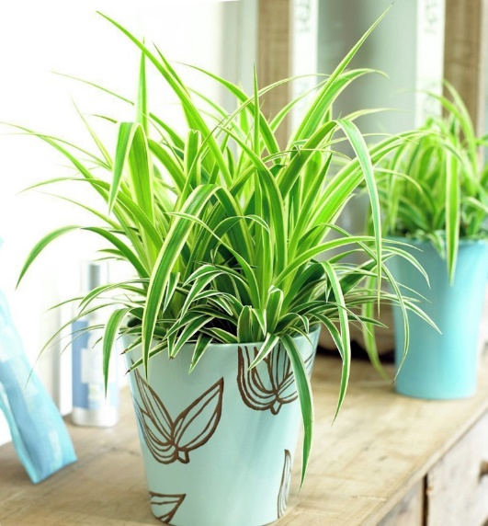
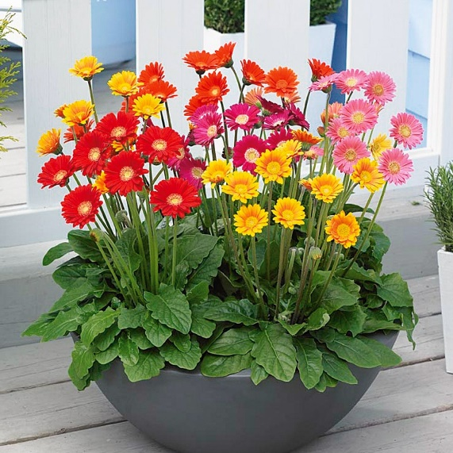
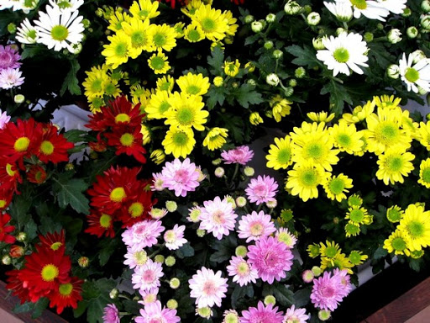
SỐ LƯỢNG CÂY, TÊN CÂY

Slide 10
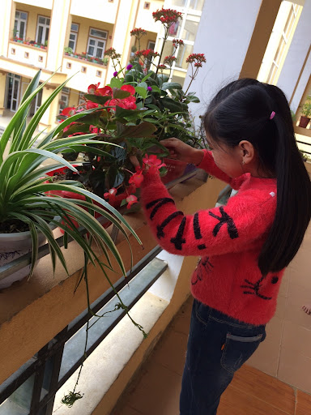
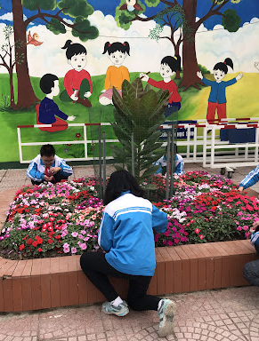
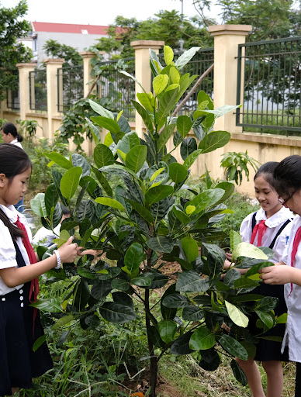
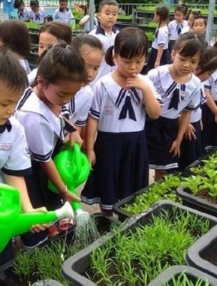
HOẠT ĐỘNG CHĂM SÓC CÂY
Nhặt lá vàng
Nhổ cỏ
Bắt sâu
Tưới

Slide 11
Bình chọn nhóm có dự án làm tốt nhất

Slide 12
Các cách chăm sóc cây xanh

Slide 13
Kết nối

